Slide 1
DynKell Ein DDNS in Haskell
Maximilian Schmitz
Beniamin Bratulescu

Slide 2
Gliederung
Was ist ein DDNS?
Anwendungsfall
Unsere Implementierung

Slide 3
Was ist ein DDNS?
Dynamisches DNS oder DDNS
Technik, um Domains im Domain Name System (DNS) dynamisch zu aktualisieren.

Slide 4
Anwendungsfall
Man bekommt normalerwesie eine dynamische IP-Adresse
Damit der Rechner erreichbar ist muss der User immer die Adresse kennen
DDNS weist dem Namen die aktuelle IP-Adresse zu

Slide 5
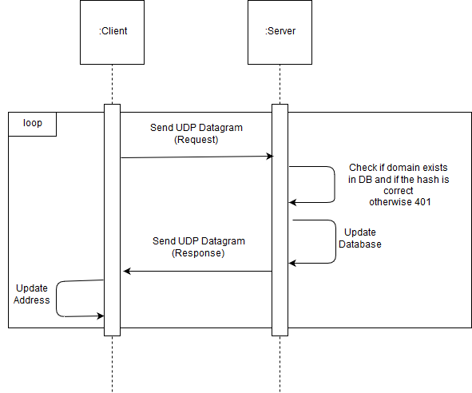
Unsere Implementierung

Slide 6
Vielen Dank für eure Aufmerksamkeit

